Slide 1
Русский язык

Slide 2
Мы смеялись, отдыхали Много бегали, играли Перемена пролетела И теперь пора за дело

Slide 3
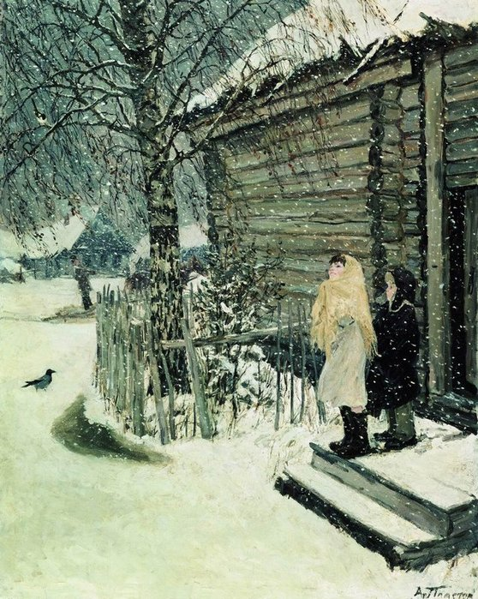

Slide 4
Чистописание
Первый снег.

Slide 5
Физминутка Мы писали, мы писали А теперь все дружно встали Мы сейчас потопаем раз, два, три Ручками похлопаем раз, два, три Улыбнёмся – Тихо сядем

Slide 6
огурец – огурцы лук
дыня - дыни чеснок
арбуз – арбузы картофель

Slide 8
Цель Познакомиться с существительными, которые употребляются только в форме единственного числа Работа с учебником (с. 66)

Slide 9
Физминутка

Slide 10
Парная работа
Лук – 1 слог, 3 звука, 3 буквы
л [л]- согл, звон, непарный, твёрдый
у [у]- глас, ударный
к [к]- согл, глух, парный, твёрдый,
Укроп□

Slide 11
Самостоятельная работа
Ед. число Мн. число
растёт лук□ растут огурцы
растёт горох□ растут арбузы
растёт укроп□ растут дыни

Slide 12
Домашняя работа Упражнение 3, с. 95

Slide 13
До свидания!

